Slide 1

Disusun oleh: Weri Mertiwi Affifah (3311811058) Raden Muhamad Amir (3311811062) Toto Sugiarto (3311811067) PROGRAM STUDI TEKNIK INFORMATIKA JURUSAN TEKNIK INFORMATIKA 3B Karyawan POLITEKNIK NEGERI BATAM BATAM 2019
Sistem Order Barang Menggunakan Metode Unified Modelling Language (UML)

Slide 2
Sistem Order Barang Gambaran Umum Perangkat Lunak Sistem order barang adalah aplikasi yang dapat mepermudah customer dalam melakukan order barang dan dapat memberikan infomasi secara detail mengenai barang seperti harga barang, jenis barang, dan stok barang yang tersedia.

Slide 3
Kebutuhan Fungsional
Kebutuhan fungsional adalah kebutuhan-kebutuhan yang memiliki keterkaitan langsung dengan sistem. Kebutuhan fungsional dari aplikasi ini meliputi :
F001 administrator berhak menghapus dan mengelola data barang
F002 pengguna bisa memperoleh informasi secara detail mengenai barang yang akan di beli
F003 pengguna bisa mengirim dan menerima pesan dari seller
F004 pengguna bisa melihat stok barang yang tersedia
F005 pengguna bisa melaporkan kesalahan atau bantuan oleh sistem administrator.

Slide 4
Kebutuhan NonFungsional Kebutuhan non-fungional adalah kebutuhan yang tidak secara langsung terkait dengan fitur tertentu di dalam sistem, yaitu :
a) Internal Requirements
NF001 aplikasi order barang ini dapat diakses melalui web atau mobile.
NF002 untuk pengguna mobile minimal resolusi layar 320x240 pixel.
b) External Requirements
NF001 sistem aplikasi harus dapat mengamankan data-data privasi penggun

Slide 5
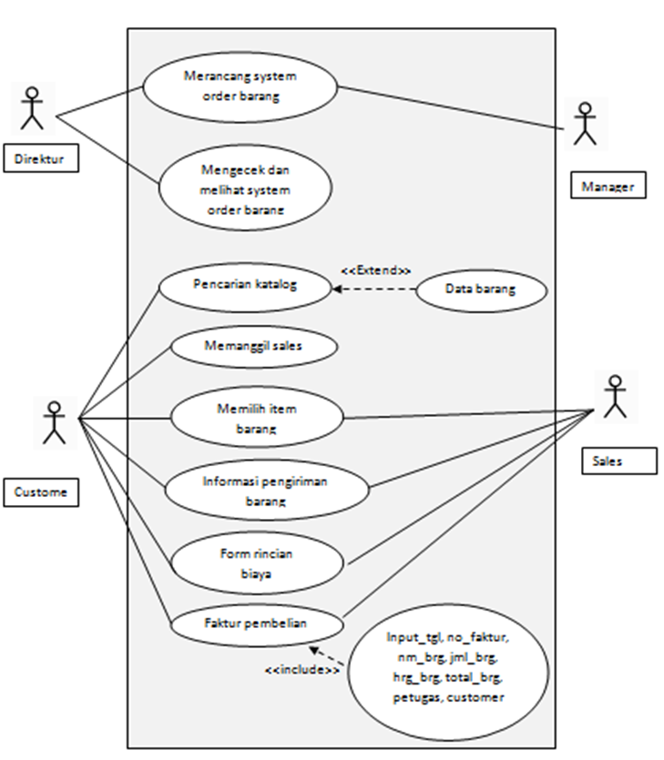
USE CASE

Slide 6
Skenario use cse a.skenario use case pencarian katalog

Slide 7
b)Skenario usecase memilih barang

Slide 8
d)Skenario usecase Form rincian biaya
c)Skenario usecase Informasi pengiriman barang (sales)

Slide 9
e)Skenario usecase Faktur pembelian

Slide 10
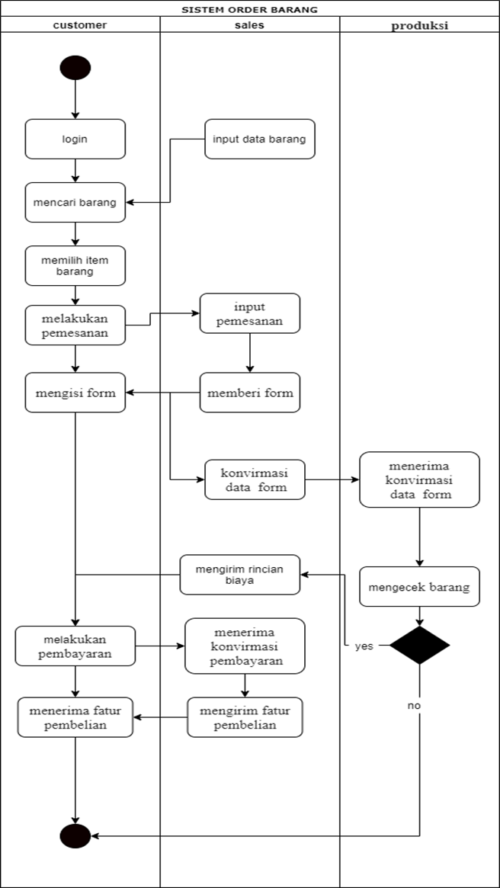
Activity diagram Activity diagram merupakan representasi grafis dari seluruh tahapan alur kerja. Berikut

Slide 11
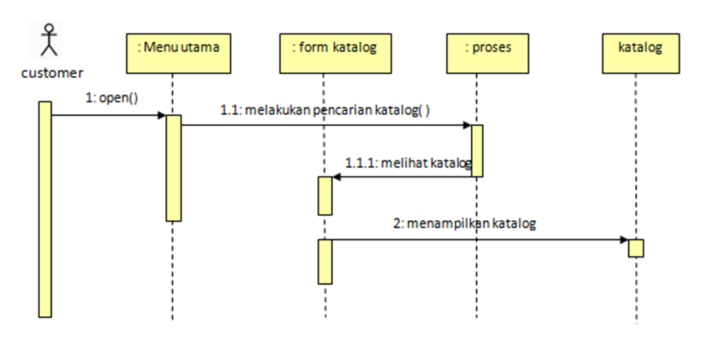
Sequence diagram Sequence diagram merupakan suatu diagram yang memperlihatkan atau menampilkan interaksi-interaksi antar objek didalam suatu sisem yang disusun pada sebuah urutan atau rangkaian waktu. Berikut sequence diagram perancangan pemesanan barang. a)Sequence melakukan pencarian catalog

Slide 12
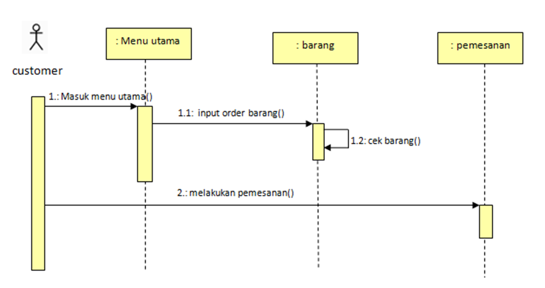
b)Sequence order barang

Slide 13
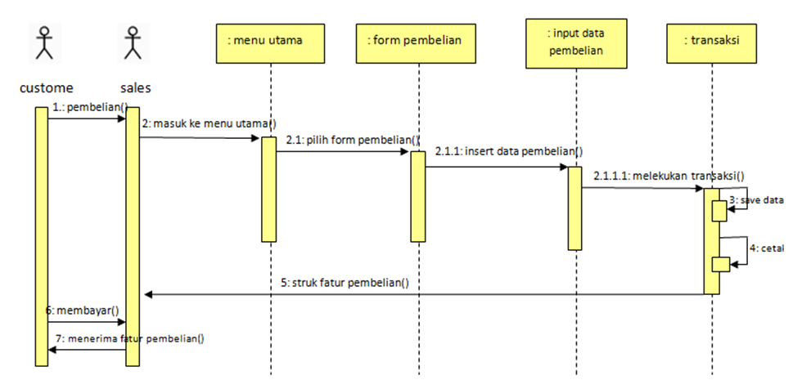
c)Sequence melakukan pembayaran

Slide 14
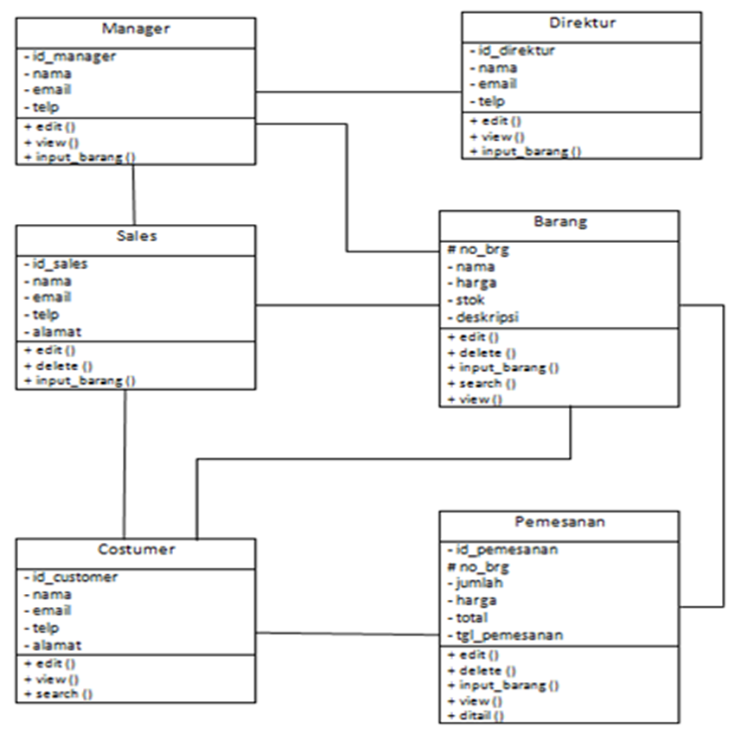
8.Class diagram

